Slide 1
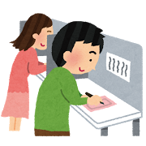
首都医校
選挙のはなしをしよう
◎東京都選挙管理委員会

Slide 2



選挙クイズ

Slide 3
今度の参議院議員選挙から、投票できる年齢は、18歳になりますが、投票日は？
7月10日（日）
7月31日（日）

Slide 4
正解発表
解説
昨年の6月の公職選挙法の改正で、投票できる年齢が20歳から18歳に引き下げられました。
施行になる今年の参議院議員選挙は、７月10日です。
正解は
7月
10日（日）
です。

Slide 5
【 7月10日 参議院議員選挙】
・選挙運動期間は公示日から投票日前日まで（6月22日～7月9日
・それ以前は、選挙運動を行うことは禁止されている（事前運動の禁止）

Slide 6
選挙権年齢の改正は
何年ぶり？
７０年ぶり
９０年ぶり

Slide 7
正解発表
解説
終戦後、20歳以上の男女と定められてから、70年ぶりの大きな改正
ちなみに90年前には、25歳以上の男性のみに選挙権が与えられるようになりました。
正解は
７０年
です。

Slide 8
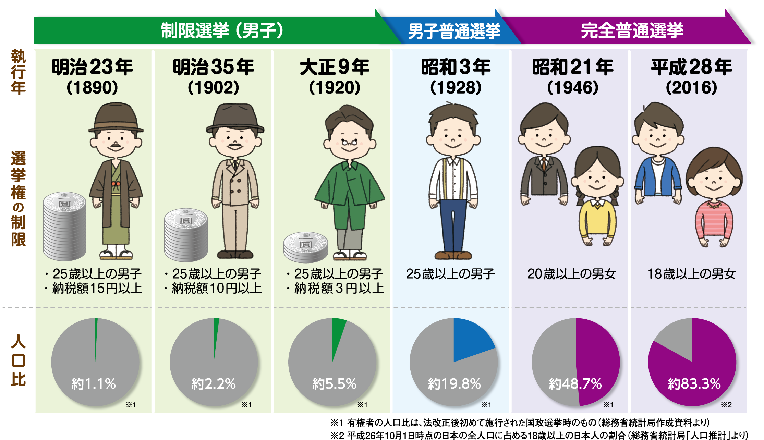
選挙の歴史をみてみよう

Slide 9
前回の参議院議員選挙の２０歳代の投票率はどれくらい？
約３０％
約５０％

Slide 10
正解発表
解説
25年の20歳代の投票率は33％
40歳代の参議院議員選挙の投票率は52％
東京都内では、40歳代の投票率がほぼ平均値。
正解は
約30％
です。

Slide 11
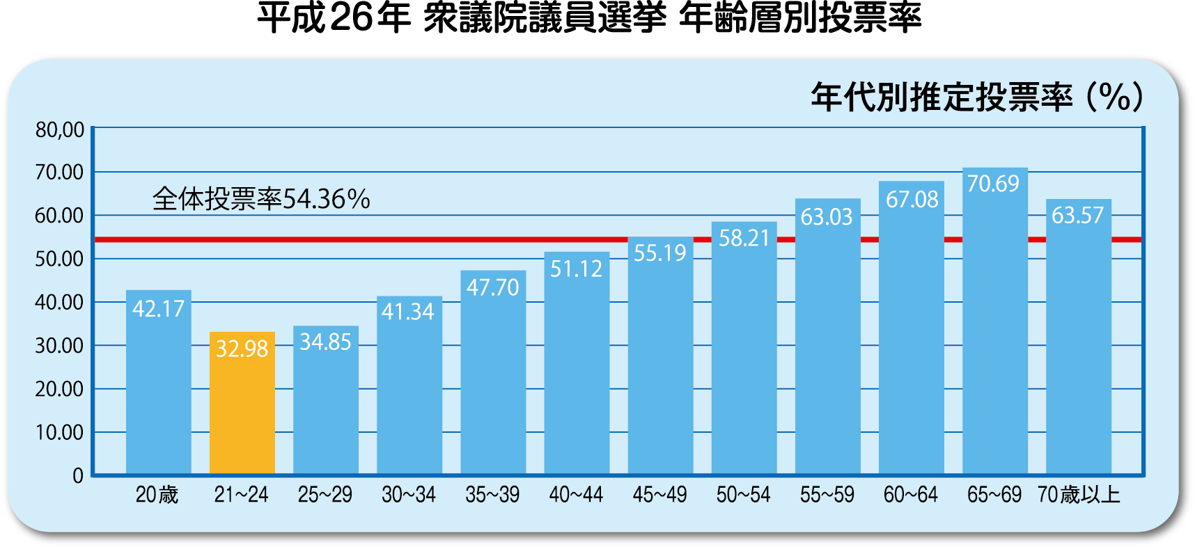
こんなに低い？若年層の投票率

Slide 12
平成28年からの4年間で選挙は最低何回か？
４ 回
７ 回

Slide 13
正解発表
解説
公職には6種類ありますが、参議院議員選挙のみが3年に1度の選挙で、ほかは4年の任期満了時に選挙になります
衆議院には解散、首長には辞職があり、日程がずれることも…
正解は
7 回
です。

Slide 14
東京の選挙のスケジュール
選挙種別 | 28年 | 29年 | 30年 | 31年
衆議院議員（4年） *解散あり
参議院議員（6年） *3年おきに改選
都知事（4年）
都議会議員（4年）
区長（4年）
区議会議員（4年）

Slide 15
自宅で、インターネットで投票は？
できる
できない

Slide 16
正解発表
解説
現行法ではできません
投票は、必ず投票所で行います
全国のいくつかの市町村では、投票所に赴いて端末機に入力する「電子投票」ができる条例を持っています
正解は
できない
です。

Slide 17
投票は何時までできる？
１８時
２０時

Slide 18
正解発表
解説
ほとんどの投票所が
２０時までやっています
投票所入場整理券で
必ず確認してください
正解は
２０時
です。

Slide 19
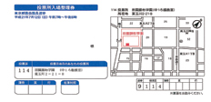
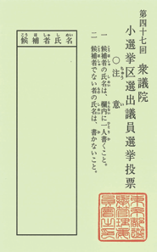
投票所入場整理券と投票用紙

Slide 20
投票の当日、出かける予定があるんだけど…
投票する方法は？
不在者投票
期日前投票

Slide 21
正解発表
解説
投票日当日に予定がある場合は、期日前投票ができます
当日と同様２０時まで投票することができます
正解は
期日前
投票
です。

Slide 22
住民票と現住所が違う場合は、「不在者投票」を！
投票する先はどっち？
今 住んでいるところ
住民票があるところ

Slide 23
正解発表
解説
投票するには選挙権を有するとともに、「選挙人名簿」に登載される必要があります。
「選挙人名簿」は、住民票のあるところでつくられます。
転居したら、住民票を移しましょう！
正解は
住民票が
あるところ
です。

Slide 24
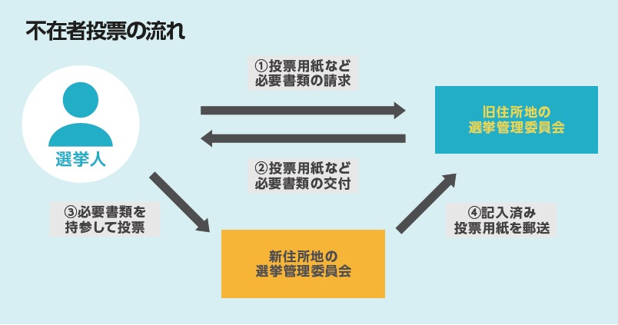

不在者投票の流れ
住民票のある
住所地の選管
今住んでいる
ところの選管
住民票のある選管A投票用紙取寄せ
今住んでいる選管B持参して投票
B選管⇒A選管へ郵送(～当日到着

Slide 25
参議院議員選挙では2票投票します。
比例と？
小選挙区
選 挙 区

Slide 26
正解発表
解説
東京都を一つエリアとした、選挙区です
定数は今回から6人
小選挙区は、東京都を25のエリアに分けて、各小選挙区ごとに1名の当選人を選出
正解は
選挙区
です。

Slide 27
では、参議院議員選挙の比例代表の記載方法は
政党名称
政党名か候補者名

Slide 28
正解発表
解説
東京都を一つエリアとした、選挙区です
定数は今回から6人
小選挙区は、東京都を25のエリアに分けて、各小選挙区ごとに1名の当選人を選出
正解は
政党名
または
候補者名
です。

Slide 29

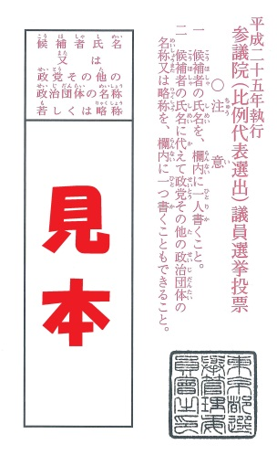
参議院議員選挙
東京都選挙区から６名選出（全国で７３名）
比例代表は全国で４８名選出
<選挙区>
<比例代表>
候補者名を記入
候補者名もしくは政党名を記入

Slide 30
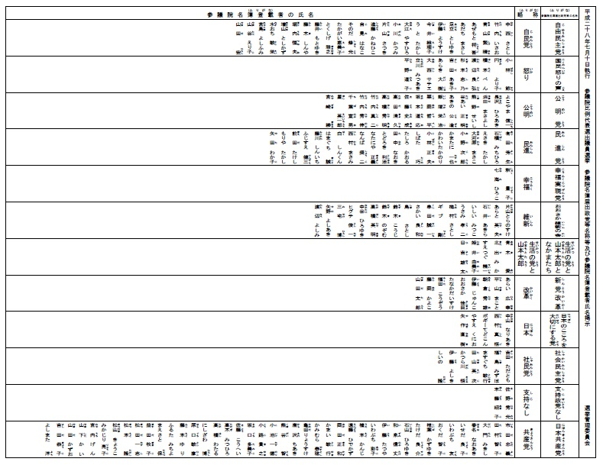

Slide 31
投票率が10パーセントを切った場合、選挙の結果はどうなる？
選挙のやり直し
選挙結果は確定

Slide 32
正解発表
解説
投票率が低く、国民の意思を反映していないと考えられたとしても、やり直しはできません
投票率にかかわらず、結果は確定します
正解は
結果確定
です。

Slide 33
開票結果が同点だったら？
決選投票
くじびき

Slide 34
正解発表
解説
同数の得票で、当選・落選が分かれた場合、当選人はくじびきで決めます。法律でこのように決まっています
くじのやり方は決まっていません
正解は
くじびき
です。

Slide 35
どうしていま、選挙の話？
選挙権は20歳から18歳へ
70年ぶりの法律の改正
未成年は20歳未満のまま
今年夏の参院選から！

Slide 36
日本の選挙の４原則
普通選挙
平等選挙
直接選挙
一般の有権者が選挙により議員や首長を決める
誰に投票したかわからないように無記名で投票を行う
選挙権は１人１票
財産や納税の有無、性別等に関係なく選挙権・被選挙権が生じる
有権者が行う全ての投票は平等
秘密選挙

Slide 37
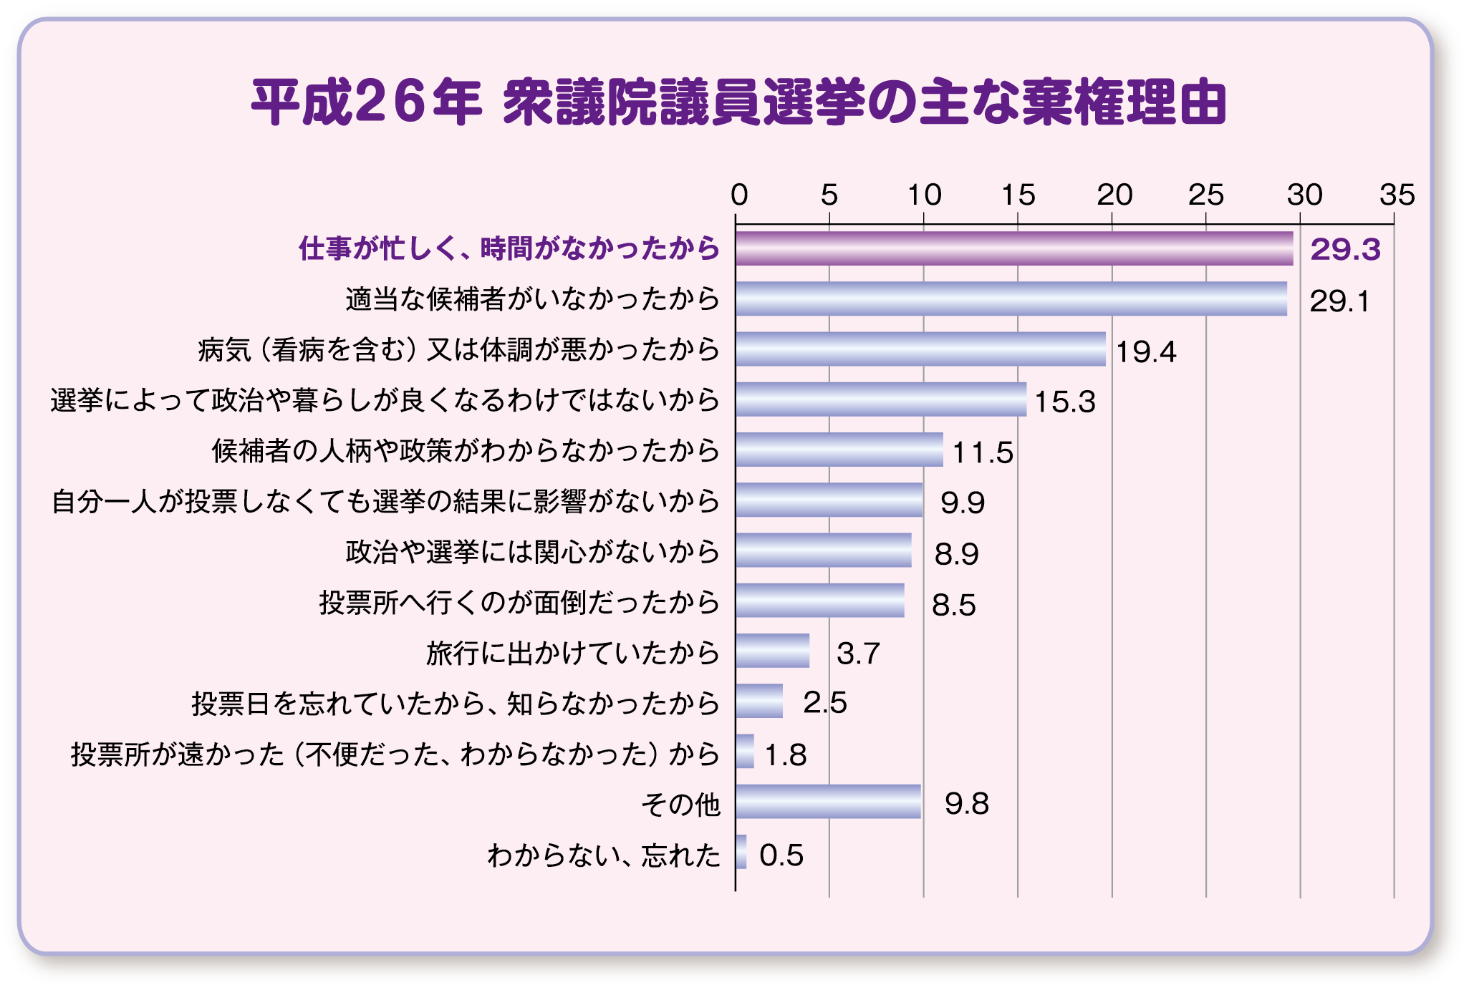
棄権の理由は？

Slide 38
投票率が低いとどうなる？
「自分達の代表者を選挙で決める」という選挙制度の趣旨と実際の状況に差が生じてしまいます。
必ず投票する人達の要望がとおりやすくなり、政治がコントロールされる可能性が高くなります。

Slide 39
18歳から選挙権！
選挙に行くときの心構えは？
情報を集める
よく考える
投票先を決める
投票に行く

Slide 40



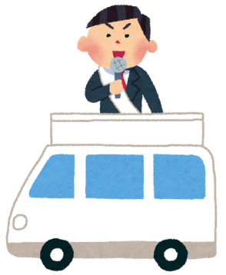


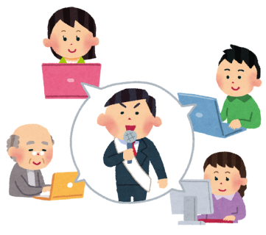
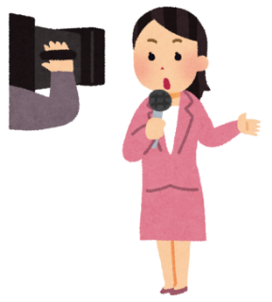
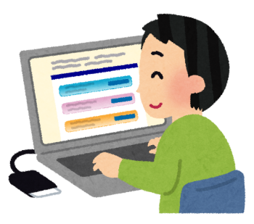
情報を集める方法は？
選挙ポスター
選挙公報
国政選挙・知事選挙の場合
政見放送
街頭演説・
街宣カー
友達や身近な
ひとに聞く
候補者や政党の
ビラ・はがき等
候補者・政党の
ＨＰや
ＳＮＳ等
テレビ・新聞など
のマスメディア
による報道
まとめサイトなど
ネット
上の情報

Slide 41
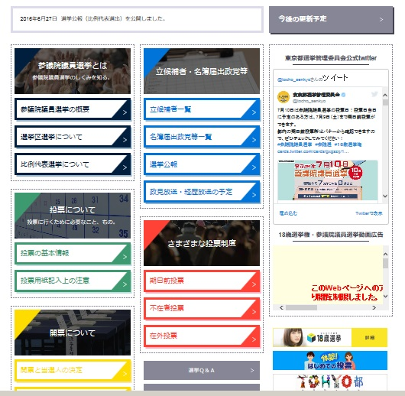
参議院議員選挙
東京都特設サイト

Slide 42
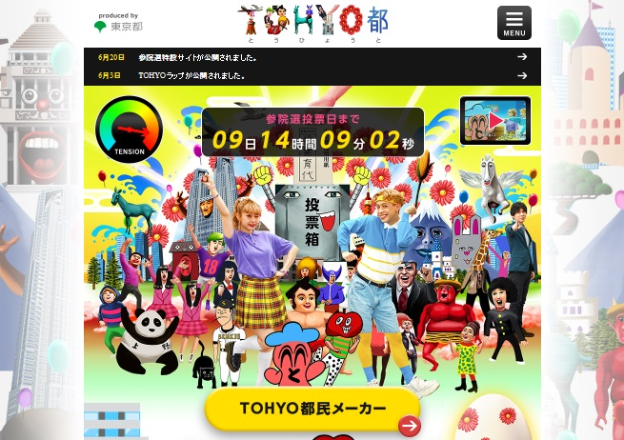
TOHYO都 サイト

Slide 43
投票先を選ぶ基準
基準はあなたの中にある
18歳のあなたにしか考えられないこと
あなたの判断は正しく尊重されます
自信をもって投票に行こう

Slide 44
さいごに…
「投票」という行為を通じて、社会と対等に向き合ってください。
あなたが一生懸命考えて出した答えに間違いはありません。 素直な思いを伝えてください。

